Slide 1
GRĀMATVEDĪBAS BŪTĪBA, UZDEVUMI, BILANCE
Ekonomika,
Ozolas, 2019

Slide 2
Kas ir grāmatvedība?
Grāmatvedība ir process, kas nosaka, mēra un dara zināmu finansiālo informāciju, lai dotu iespēju šīs informācijas lietotājiem pieņemt lēmumus un spriedumus (ASV grāmatvežu asociācijas definīcija).
Grāmatvedība - uzņēmuma, iestādes mantiskā stāvokļa uzskaite, tā pārmaiņu fiksēšana un saimnieciskās darbības rezultātu konstatēšana.

Slide 3
Likumdošana
Latvijā grāmatvedību regulē Likums "Par grāmatvedību", kurš tika pieņemts 1992. gada 14. novembrī un ir piedzīvojis grozījumus.
Likums ir sadalīts 5 nodaļās un satur 17 pantus ar apakšpantiem un pielikumu ar papildus normatīviem.
Likums «Par grāmatvedību»:
https://likumi.lv/ta/id/66460-par-gramatvedibu

Slide 4
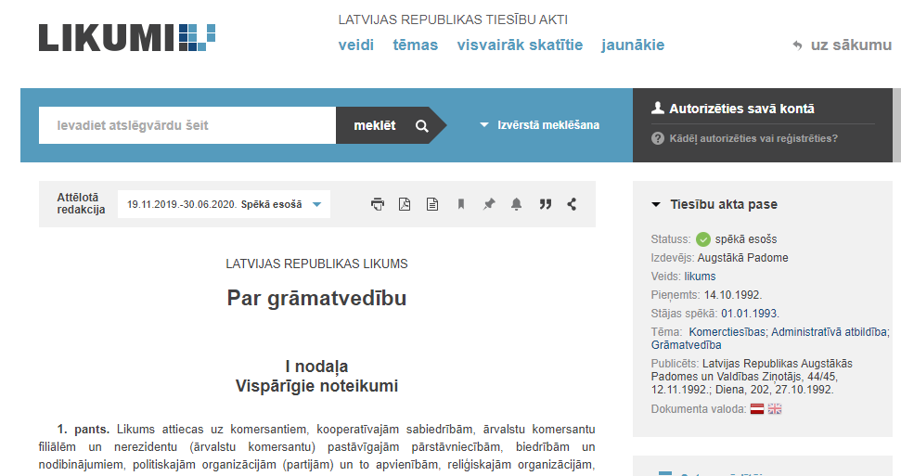

Slide 5
Likums nosaka
Grāmatvedībai :
jābūt skaidrai, patiesai, savlaicīgai un pārskatāmai;
sistemātiski jāreģistrē visi saimnieciskie darījumi;
grāmatvedības ierakstus var veikt tikai uz attaisnojuma dokumenta pamata, un šie dokumenti jāuzglabā sistemātiski sakārtoti.

Slide 6
Grāmatvedības normatīvās regulēšanas sistēmas 4 līmeņi:
1. līmeni veido likumi, likumdošanas akti grāmatvedības uzskaites jautājumos.
2. līmeni veido Ministru kabineta noteikumi, kas izskaidro likuma normu vai atsevišķu to noteikumu piemērošanu.
3. līmenis - Finanšu ministrijas un Valsts ieņēmuma dienesta metodiskie norādījumi un rekomendācijas.
4. līmenis - firmas darba dokumenti, kas veido tās uzskaites metodiku (politiku) metodiskajā, tehniskajā un organizatoriskā aspektā.

Slide 7
Grāmatvedības dokumenti
Ārējais attaisnojuma dokuments - dokuments, kas sastādīts citā, nevis pašu uzņēmumā.
Iekšējie attaisnojuma dokumenti - visi pārējie attaisnojuma dokumenti, kas nav ārējie.

Slide 8
Grāmatvedības objekti:
uzņēmuma īpašuma stāvoklis un veiktie saimnieciskie darījumi;
uzņēmuma veiktie darījumi, katra saimnieciskā darījuma sākums un norise;
uzņēmuma ieņēmumi un izdevumi pārskata periodā;
uzņēmuma darbības rezultāti (peļņas vai zaudējumu aprēķins).

Slide 9
Grāmatvedības elementi:
Novērtējums naudas izteiksmē.
Dokumentācija. Dokumentiem jāsatur nepieciešamie rekvizīti, bez rekvizītiem nav pierādījuma spēka.
Inventarizācija. Vismaz reizi gadā.
Grāmatvedības bilance. Bilancē viena kausā tiek "svērti" uzņēmuma iegūtie līdzekļi, otrā kausā - šo līdzekļu izlietojums.

Slide 10
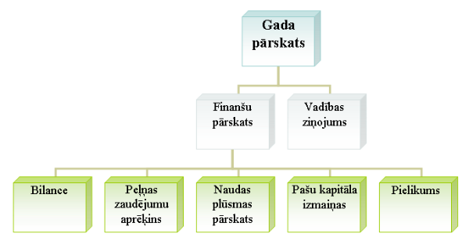
Gada (finanšu) pārskats

Slide 11
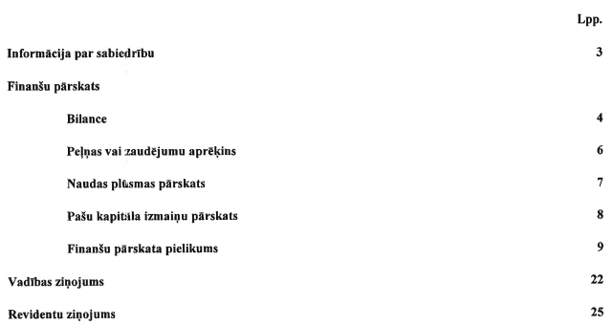
Gada pārskata saturs SIA "Rīgas slimnīca" gada pārskats par 2018. gadu

Slide 12
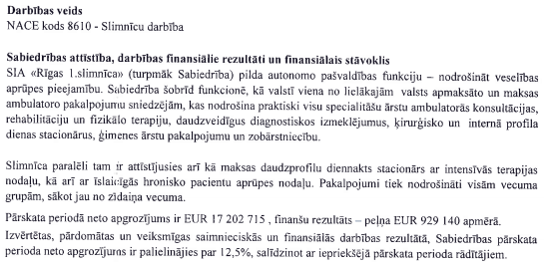
Vadības ziņojums SIA «Rīgas slimnīca», 2018. g.
https://www.1slimnica.lv/sites/default/files/2018_gada_parskats_orginals_scan.pdf

Slide 13
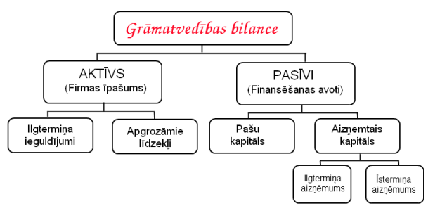
Grāmatvedības bilance
Grāmatvedības bilance ir divdaļīga tabula, kuras vienā daļā - Aktīvi, otrā daļā - Pasīvi. Grāmatvedības bilance ir finanšu pārskata būtiska sastāvdaļa.
Aktīvi - parādīts, kur izlietoti uzņēmuma rīcībā esošie līdzekļi.
Pasīvi - parādīti uzņēmuma rīcībā esošo līdzekļu iegūšanas avoti.

Slide 14
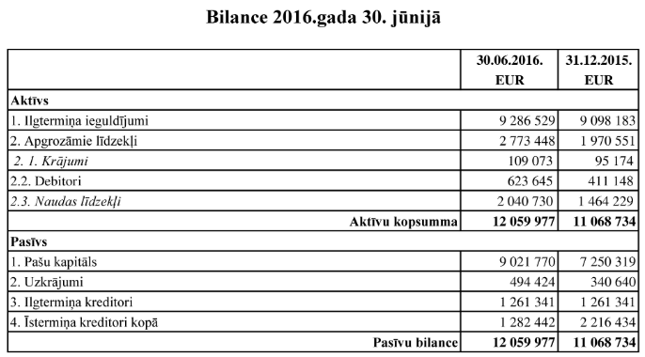

Slide 15
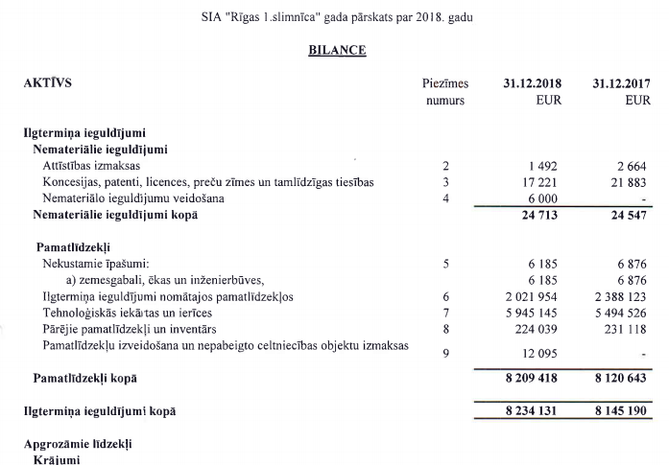

Slide 16
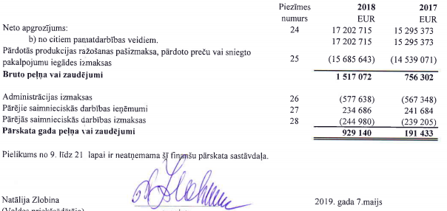
Peļņas vai zaudējumu aprēķins SIA «Rīgas slimnīca», 2018. g.

Slide 17
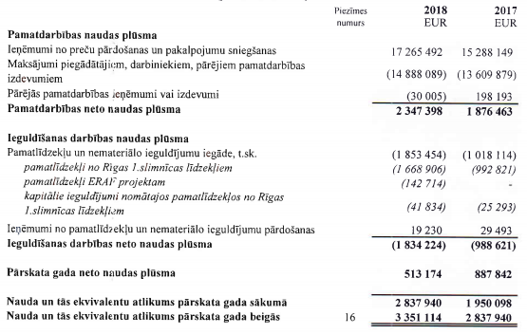
Naudas plūsmas pārskats SIA «Rīgas slimnīca», 2018. g.

Slide 18
Grāmatvedības uzskaite
Grāmatvedības uzskaite fiksē visus ieņēmumus un izdevumus. Šī uzskaite tiek veidota kā tabula.
Operatīvā uzskaite – uzskaite par noteiktu periodu.
Saldo – aprēķins, iepriekšējā perioda sākums vai esošā perioda beigas, rezultāts.
DEBETS | KREDĪTS
Sākuma saldo
Ienākošā daļa. Raksta visus perioda ieņēmumus. | Izdevumu daļa. Raksta visus perioda izdevumus.
Beigu saldo

Slide 19
Piemērs
DEBETS |  | KREDĪTS
Operācijas | Summa (EUR) | Operācijas | Summa (EUR)
Saldo uz 1.aprīli | 1000
 |  | Telpu īre 12.04. | 6000
 |  | Darba algas darbiniekiem 15.04. | 8302,20
Saņemts no skolēniem par apmācību 10.04. | 32000
 |  | Mācību grāmatu iegāde 20.04. | 3697,80
 |  | Sociālās apdrošināšanas nodokļa nomaksa 30.04. | 2000
Saldo uz 30.aprīli | 33000

Slide 20
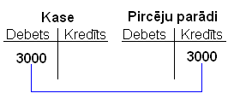
Grāmatvedības konti
Veiksim ierakstus divos kontos - "pircēju parādi" un "kase".
Pieņemsim, ka uzņēmumam parādnieks atgriež parādu 3000 eiro, samaksājot uzņēmuma kasē.
Tad, kad parāds ir samaksāts un nauda ieskaitīta kasē, kontos tiks veikti šādi ieraksti:
Kontos parādīts, ka par 3000 eiro samazinājušies pircēju parādi un par 3000 eiro palielinājies naudas atlikums kasē.

Slide 23
Izmantotā literatūra
Birzniece J., Ekonomika vidusskolām. Mācību grāmata. 2014.gads;
Jorniņa I., Ekonomika vidusskolām. Darba burtnīca. 2014.gads;
Grigorjeva R., Jesemčika A., Leibus I., Svarinska A., Grāmatvedības pamati. 2007.gads;
Atslēga D., Ekonomika. Darba burtnīca 10. – 12.klasei. 2011.gads;
https://www.uzdevumi.lv/p/ekonomika/10-12-klase/uznemums-un-komercdarbiba-2158/re-b0bb5da8-343a-44ff-a185-e4e0bb2d0e8b;
https://likumi.lv/ta/id/66460-par-gramatvedibu;
https://www.1slimnica.lv/sites/default/files/2018_gada_parskats_orginals_scan.pdf;
https://lv.wikipedia.org/wiki/Gr%C4%81matved%C4%ABba;

